Slide 1
피부조직검사
-환자·보호자용-
자료 제공; 이석종 (이석종피부과 원장)
(전) 경북대학교병원 피부과 교수
대한피부과학회 정회원
(전) 대한피부암학회 회장 (2021.11~2024.3)
(전) 대한피부병리학회 회장 (2017.2~2019.2)
(전) 대한피부외과학회 회장 (2019.5~2021.4)
Notes:
저는 경북대학교병원 피부과에 근무하고 있는 이석종 교수입니다. 오늘 저는 환자들이 피부과를 방문했을 때 시행하는 여러 검사 중 피부조직검사에 대해 말씀드리고자 합니다. 저는 피부과 진료 외에 피부병리학을 전공한 인연으로 경북대병원 병리과에서 피부병리검사의 병리판독을 도우고 있읍니다.

Slide 2
피부조직검사란 무엇인가?
종양과 비종양성 피부 질환을 육안 검사로만 진단하기 어려운 경우
펀치나 메스 등을 이용하여 피부 조직을 채취, 봉합한 후 조직 슬라이드로
만들어 현미경검사와 기타 특수 검사를 통해 진단하는 과정.
피부조직검사의 목적
. 종양 (피부암, 피부양성종양)의 진단
2. (비종양성) 염증성 피부질환의 진단
Notes:
경북대병원 피부과에서는 하루에도 10여건 이상, 많게는 15건 이상 시행되는 피부조직검사의 과정과 이후 주의점 등에 대해 설명드리겠읍니다. 여러분이 피부과에 오면 진료를 하게 되고 진단을 받게 됩니다. 그런데 일반적인 피부질환은 대개 육안검사로 진단이 되지만 몇몇 피부질환, 특히 피부종양은 육안검사만으로 진단이 되지 않습니다. 이렇게 피부 종양과 종양이 아닌, 염증성 피부 질환을 육안 검사로만 진단하기 어려운 경우에 펀치나 메스 등을 이용하여 피부 조직을 채취한 다음 이 걸 조직 슬라이드로 만들어 현미경으로 관찰하는 검사가 피부 조직검사입니다.

Slide 3
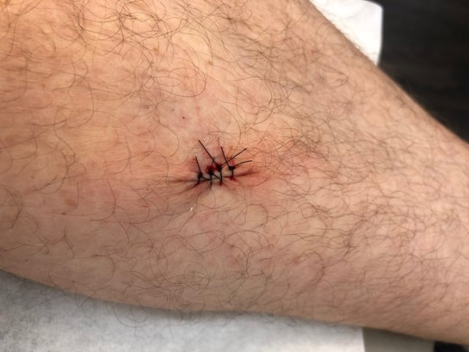
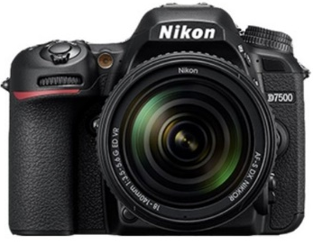
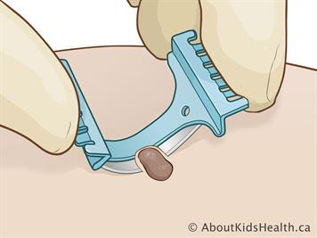
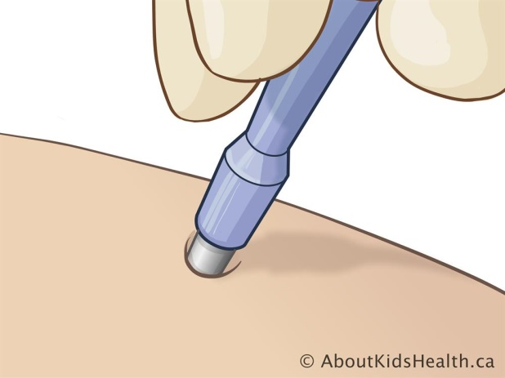
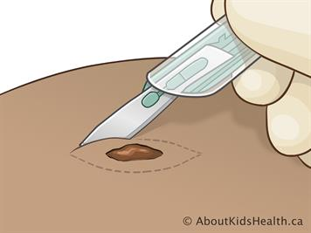
피부조직검사 방법-1
1. 병변 부위 사진 촬영
검사병변의 의무기록
(X선검사와 동일)
2. 피부 소독과 (국소) 마취
4. 피부 봉합
3. 여러 가지 조직 채취 방법
1) 면도 생검
2) 펀치 생검
3) 절개 생검
Notes:
조직검사의 과정은 우선 검사 부위를 사진으로 찍어 기록으로 남기는 과정부터 시작하게 됩니다. 마치 여러분들이 내과 진찰시 가슴 X-ray 검사를 하는 것과 마찬가지이지요. 이후 해당 부위를 소독하고 국소마취를 하게 됩니다. 이후 질환의 특징이나 피부 부위에 따라 면도칼을 이용하여 얇게 덜어내는 면도절제 생검, 종이에 구멍을 뚫는 펀치와 비슷한 도구를 이용하여 조직을 채취하는 펀치생검법이 있습니다. 마지막으로 가장 큰 조직이 필요한 경우 수술용 메스를 이용하여 조직을 채취하는 절개생검법이 있는데 조직 채취 후에는 피부를 1~3방울 정도 봉합하게 됩니다.

Slide 4
피부조직검사 방법-2
5, 매일 상처 소독, 실밥 제거
생리식염수, 항생제연고, 밴드 부착
6. 최종 진단결과 확보
검사 3~7일내 최종 진단 가능함
최초 단순염색검사로 진단이 어려워 추가 염색검사 등이 필요한 경우 더 늦어질 수 있음
# 추가 검사시 유의사항
추가 검사 슬라이드에서 보이는 세포나 물질이 무엇인지 정확히 파악하여 정확한 병리 진단을 하고자 하는 행위
슬라이드를 관찰한 다음 선별적으로 추가되는 특수 검사는 추가 비용이 발생하게 됨
최초 검사 수납 때 추가적인 검사 비용 발생함을 미리 허락할 경우 바로 시행 가능
사전 허락이 없는 경우에는 다음 방문까지 기다렸다가 환자의 허락을 받은 다음 추가 검사를
시행하게 되므로 최종 진단까지 1-2주의 시간이 더 필요하게 됨
Notes:
조직검사 후 귀가한 다음 하루이틀째부터 상처를 소독하고 항생제 연고를 바른 다음 거즈 또는 밴드로 부위를 보호합니다. 추가 염색이 필요없는 대부분의 경우에는 검사 약 1주 후 진단결과가 나오게 됩니다. 그러나 특수염색, 면역조직화학검사 또는 유전자검사가 필요한 경우 추가적으로 1-2주가 더 소요되기도 합니다. 이때 환자들에게 미리 부탁 말씀드리고 싶은 것은, 피부조직검사를 처음 설명할 때 특수염색에 따른 추가 비용을 발생할 수 있음을 설명하게 됩니다. 최초 수납시 미리 나중에 추가 비용이 발생할 수 있음을 환자가 사전에 허락해 주시면 나중에 따로 환자 동의를 받지 않고 즉시 추가 검사를 시행함으로 진단까지 걸리는 시간을 줄일 수 있습니다. 그러나 환자가 여러 가지 사정으로 원하지 않을 경우 다음 환자 방문 때 환자의 허락을 받고 추가 수납한 다음 그제서야 검사를 시작해야 하므로 시간이 더 늦어질 수 있다는 점을 이해해 주시길 부탁드립니다.

Slide 5
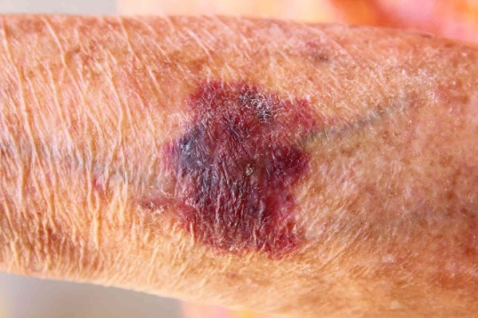
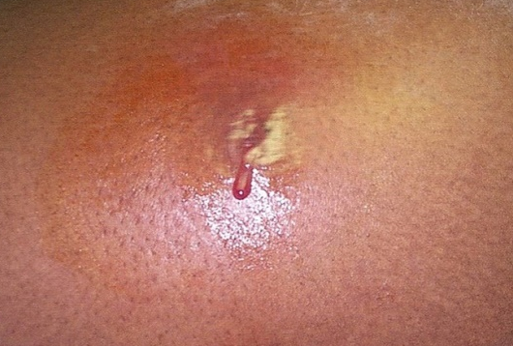
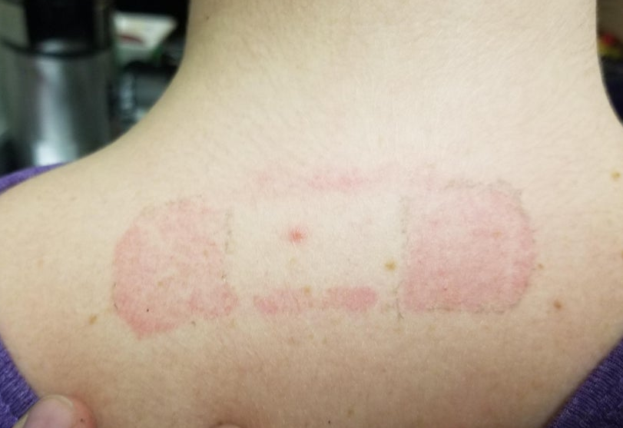
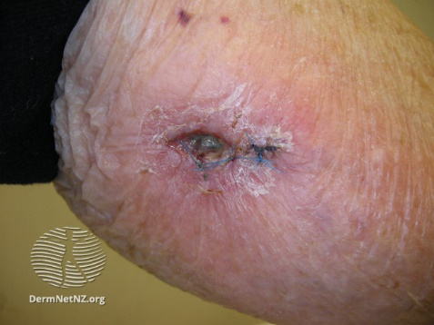
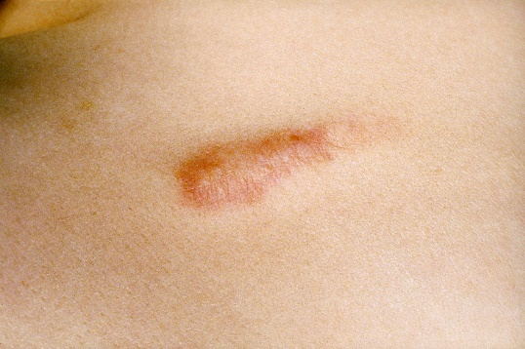
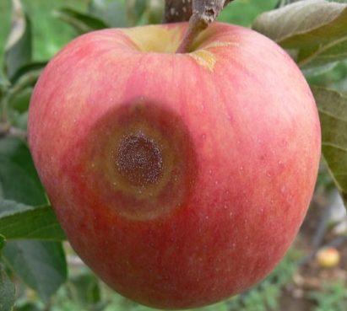
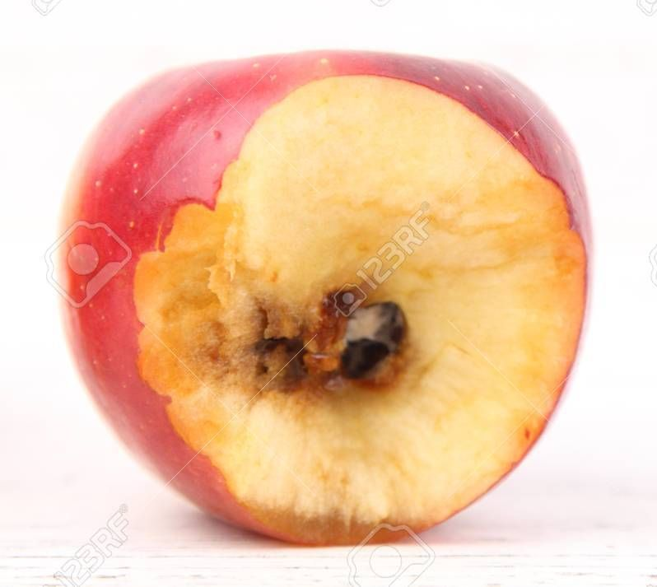
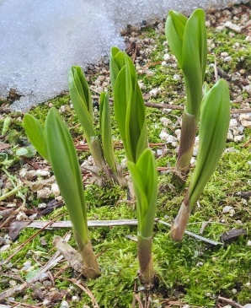
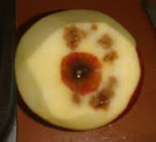
검사의 합병증과 문제점
1. 국소출혈 / 멍
2. 국소 감염
3. 주위 피부염
4. 상처 벌어짐
5. 흉터
6. 진단 오류; 검사 부위나 검사 타이밍이 애매한 경우
(“겉은 멀쩡하고 속이 썩은 사과” 또는 “겨우 싹이 난 나무＂)
vs
Notes:
이러한 피부조직검사는 피부 조직을 떼어내는 제법 위험부담이 있는 검사법이므로 함부로 시행하지는 않고 꼭 이 방법이 아니고서는 진단이 되지 않을 경우에 시행합니다. 따라서 피부 조직을 채취하는 피부조직검사도 드물게 부작용이 발생할 수 있습니다. 그 예로 검사 부위의 출혈과 멍, 국소 감염, 검사 부위 주위의 접촉피부염, 봉합사 제거 후 상처 벌어짐과 검사 부위의 흉터를 들 수 있습니다. 마지막으로 드물지만 조직검사 후에도 불행히 진단이 어렵거나 틀리는 경우도 발생할 수도 있습니다. ## 이렇게 병든 부분이 분명한 경우에는 그 누구도 이 사과를 사지 않을 것입니다. 그러나 ## 이처럼 좋은 사과인줄 알고 사서 집에 가서 깎아보니 ## 예상치 못했던 엉뚱한 곳이 썩어있거나 또는 ## 아예 속골병이 든 사과가 있는 것처럼 조직검사 부위가 정확하게 고르기 어려운 경우에는 최초 조직검사 결과 진단 불가능한 경우도 있읍니다. 이럴 경우 어쩔수 없이 추후에 다시 조직검사가 필요할 수도 있습니다. 이와 비슷하게 아직 병의 진단적인 소견이 나타나지 않았을 경우에도 너무 빨리 조직검사를 하면 진단이 확정되지 않아 장차 다시 조직검사가 필요할 수도 있습니다.

Slide 6
조직검사 후 어떻게 하면 좋나요?
1. 검사 후 1-2일간 검사 부위를 최대한 적게 움직이고
높은 위치에 놓이도록 유의하십시오.
2. 매일 하루 1회 소독하고 2-3일간 검사 부위에 직접 물이 닿지 않도록 합니다.
샤워시 방수밴드 사용
3. 예정된 방문 때 실밥 제거 후 1-2주 동안 과격한 운동을 삼가합니다.
4. 출혈, 통증, 과도한 붓기 등 문제가 발생한 경우 피부과로 연락해 주십시오.
Notes:
그럼 조직검사 후에 환자는 어떻게 해야 할까요? 우선 환자는 1-2일간 검사 부위를 많이 움직이지 않도록 해야 합니다.
그리고 하루 1번씩 생리식염수로 상처를 소독하고 검사 부위를 물이 직접 닿지 않도록 주의합니다. 욕조에 몸을 완전히 담구는 목욕은 봉합사 제거후 까지 피하시고 가벼운 샤워를 권하며 샤워를 할 때 물이 들어갈까 걱정이 되면 방수밴드를 사용하십시오.
이후 상처부위에 출혈이나 과도한 부기가 없을 경우 다음 예정일에 방문하여 진단 결과를 듣고 나서 피부를 꿰맨 봉합사를 제거합니다. 이후 진단 결과에 따른 투약이나 후속 조치를 그대로 시행하시면 됩니다. 마지막으로 드릴 말씀은 피부과질환을 진단하는 과정에서 피부조직검사는 흉터 등 부작용을 가질 수도 있지만 피부질환의 진단을 위해 반드시 필요한 경우에만 시행된다는 점을 이해해 주시기 바랍니다. 끝까지 들어주신 환자와 보호자분들께 감사의 말씀을 드리며 좋은 치료 결과가 있기를 기원드립니다.

Slide 7
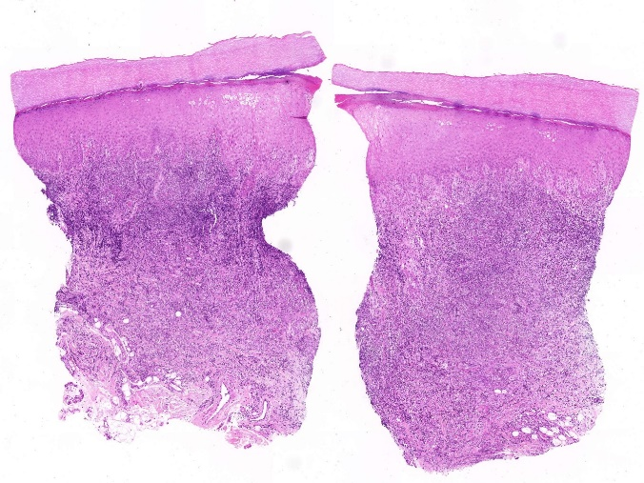
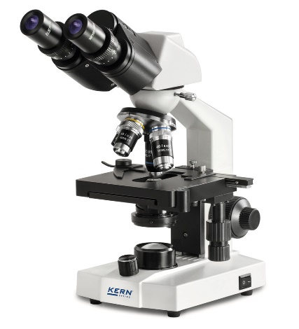
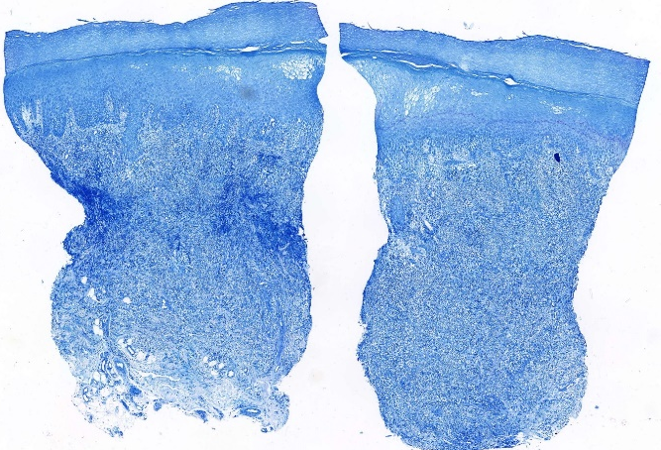
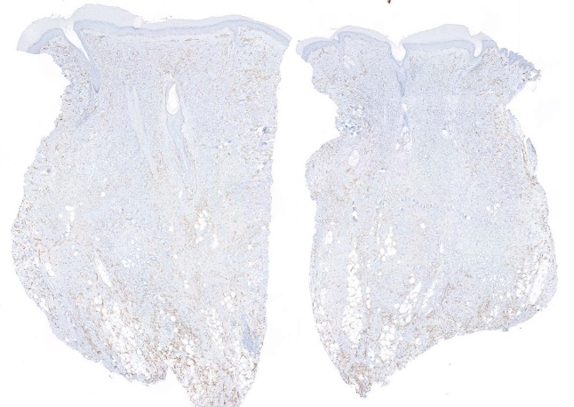
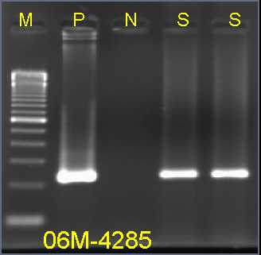
피부조직검사 때 추가 검사에는
어떤 것이 있나요?
1. 일반 피부조직염색 (H&E) 검사
2. 특수염색검사 (예; 결핵균)
3. 면역조직화학염색검사 (예; 암세포 유무)
4, 유전자 돌연변이 검사 (분자병리검사)
Notes:
이렇게 채취한 피부 조직은 일반조직염색을 하여 조직을 현미경으로 관찰합니다. 이것만으로 진단이 어려운 경우에는 거기에 더해 특수염색이나 면역조직화학검사를 하게 되는데, 예를 들어, 피부결핵이 의심될 때 조직내에 결핵균이 있는지, 혹은 조직 내에 이상한 암세포가 있는지 등을 검사합니다. 마지막으로 최근 많이 발달된 유전자검사로 불리는 분자병리검사는 이 그림처럼 카포시육종이라고 하는 피부암에서 HHV8이라고 하는 특정 바이러스가 있는지 또는 특정 암세포의 특징인 단클론 성질을 보이는지 검사하게 됩니다.

